Slide 1



BÀI 3: HÌNH BÌNH HÀNH
UBND HUYỆN VẠN NINH
TRƯỜNG THCS MÊ LINH
HÌNH HỌC 6 – CHƯƠNG III
Giáo viên: TRƯƠNG THỊ LIÊN HOA

Slide 2

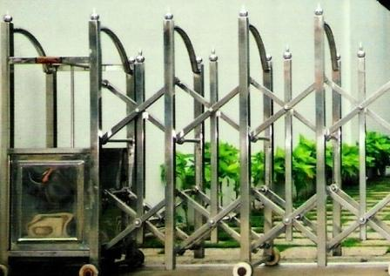

Em hãy quan sát hình ảnh cánh cổng inox bên trên và cho biết trên cánh cổng này có những hình gì?
Hình vuông
Hình tam giác
Hình thoi
Hình chữ
nhật
Hình bình
hành

Slide 3
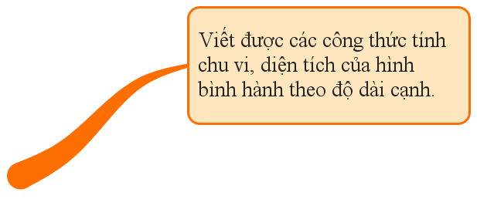
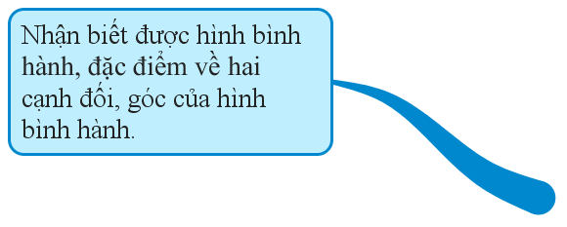

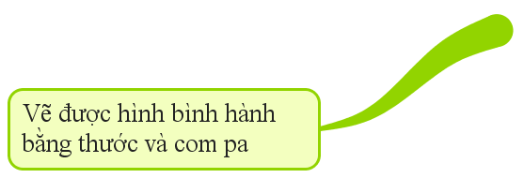
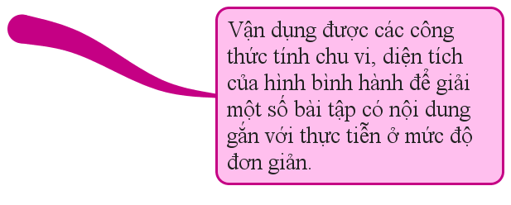

Slide 4


1
Em hãy sử dụng bốn chiếc que, trong đó hai que ngắn có đồ
dài bằng nhau, hai que dài có độ dài bằng nhau, để xếp thành
hình bình hành như ở hình 21.
Hình 21

Slide 5
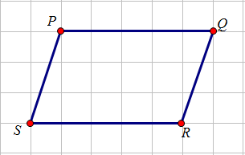
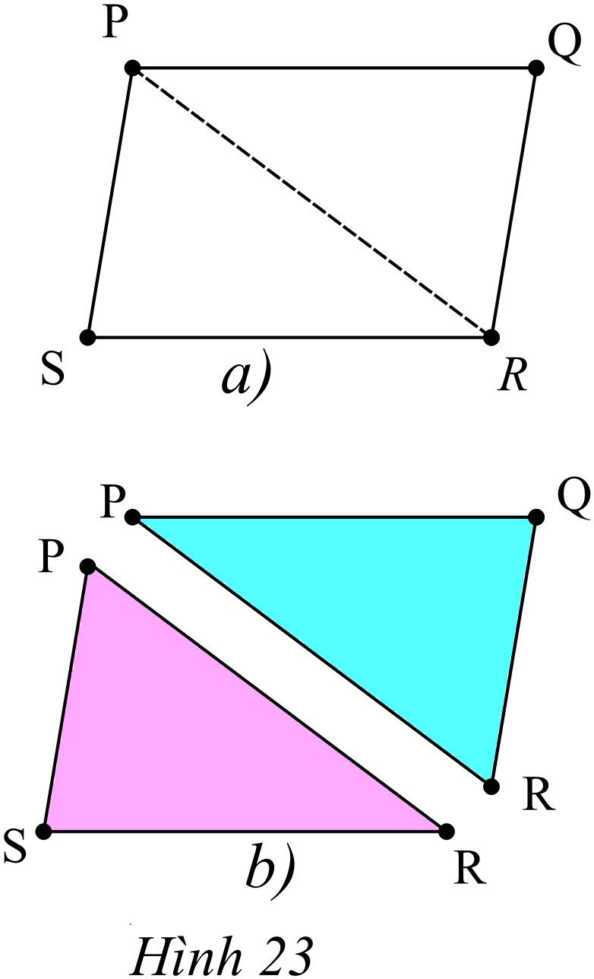
2
Với hình bình hành PQRS như ở
hình 22, thực hiện các hoạt động sau:
Quan sát xem các cặp cạnh đối PQ và
RS; PS và QR có song song với nhau không?
b) Cắt hình bình hành PRSQ theo đường chéo PR thành hai tam giác PQR (tô màu xanh) và tam giác RSP (tô màu hồng) (Hình 23 a), b)).
* So sánh: Cặp cạnh đối QR và PS; cặp cạnh đối PQ và RS.
* So sánh góc PSR và góc PQR.
Hình 22
+ Hai cạnh đối PQ và RS bằng nhau.
+ Hai cạnh đối PS và QR bằng nhau.
+ Hai góc PSR và PQR bằng nhau.

Slide 6

Quan sát hình bình hành ABCD và rút ra nhận xét về các góc và các cạnh ?
Nhận xét: Hình bình hành ABCD (Hình 24) có:
Hai cạnh đối AB và CD, BC và AD song song với nhau.
Hai cạnh đối bằng nhau: AB=CD; BC=AD;
Hai góc ở các đỉnh A và C bằng nhau; hai góc ở các đỉnh B và D bằng nhau.

Slide 7
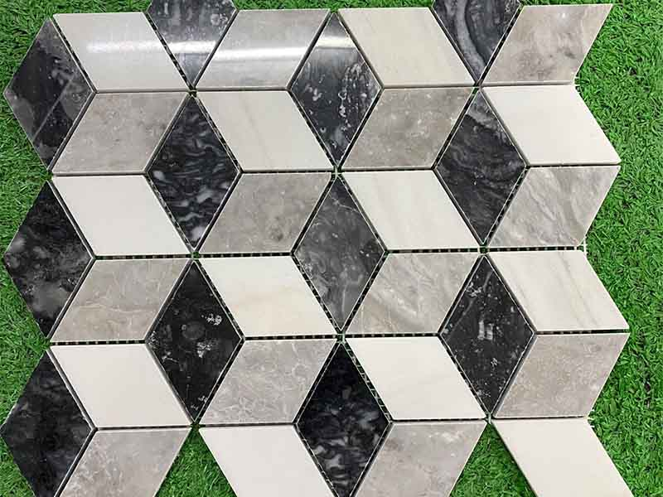
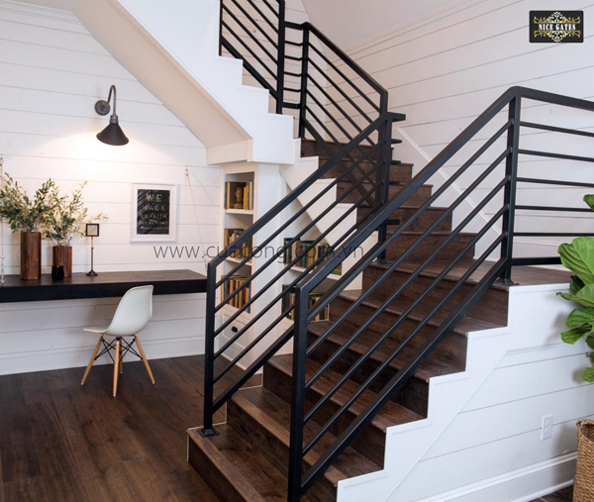
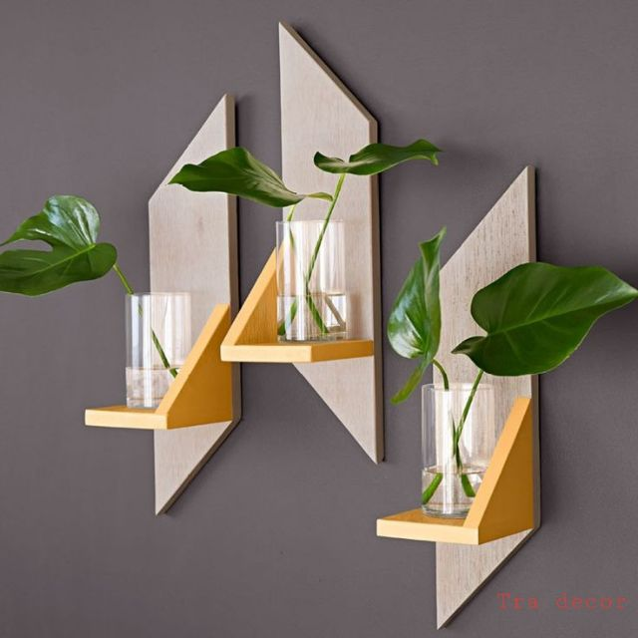
Hình ảnh Hình bình hành trong thực tế.
Gạch lát
Kệ đồ
Lan Can Cầu Thang

Slide 8

Vẽ hình bình hành ABCD bằng thước và compa
Vẽ hình bình hành MNPQ bằng thước và compa
Từ Q ta kẻ đoạn thẳng QP song song với MN và bằng MN
Ta nối P với N có PN cũng song song và bằng MQ
Ta vẽ được hình bình hành MNPQ
nhận hai đoạn thẳng MN và MQ làm cạnh

Slide 9

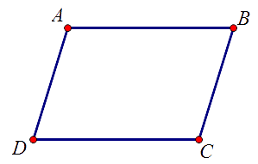
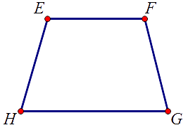


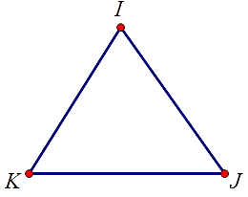

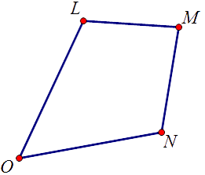
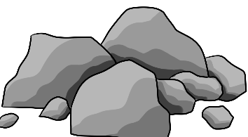
Câu 1: Trong các hình sau hình
nào là hình bình hành?
A.
B.
Hết Giờ
C.
D.
Notes:
Sau khi HS chọn được đáp án đúng, GV ấn vào mấy tảng đá góc phải bên dưới màn hình để quay lại slide đầu trò chơi.

Slide 10
Câu 2: Có bao nhiêu hình bình hành trong các hình sau đây?
Hết Giờ
A. 0
B. 1
C. 2
D. 3

Slide 11
Câu 3: Cho hình bình hành ABCD như hình vẽ. Khẳng định nào sau đây là sai?
Hết Giờ
A. AB=CD
B. Cạnh AD và cạnh BC song song với nhau
C. Góc ở đỉnh A và góc ở đỉnh C bằng nhau.
D. AB=AD

Slide 12
Câu 4: Cho hình bình hành ABCD như hình vẽ. Khẳng định nào sau đây là đúng?
Hết Giờ
A. Cạnh AD và cạnh BA song song với nhau.
B. CD = 6 cm
C. BD = 3,5 cm
D. Cạnh AC và cạnh BD song song với nhau.

Slide 13
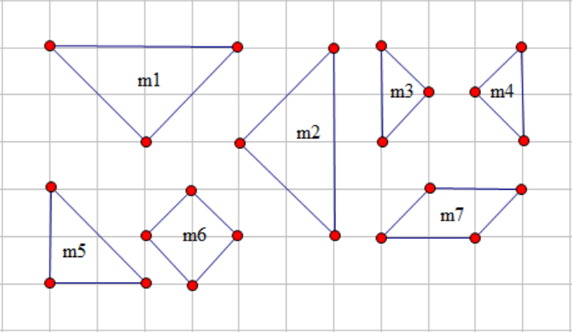
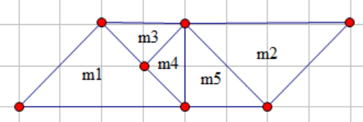
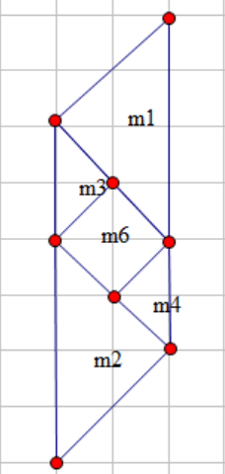
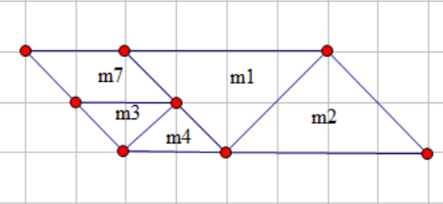
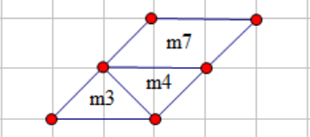
VẬN DỤNG
Hình 21/SGK/101: Ghép các tấm bìa như hình dưới thành một hình bình hành.

Slide 14
Thank you
Hướng dẫn về nhà
- Nhận biết các vật thể có dạng hình bình hành trong cuộc sống quanh em.
- Ghi nhớ các đặc điểm về hai cạnh đối, góc của hình bình hành.
- Biết cách vẽ hình bình hành bằng thước và compa theo 2 bước
- Làm các bài tập 1 SGK trang 104.

